Slide 1
Go 语言核心语法 --《Go语言与区块链》

Slide 2
6.1 分支结构

Slide 3
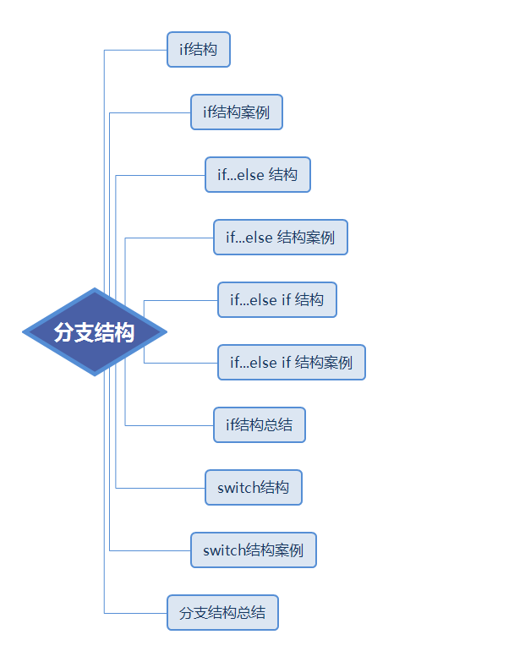

Slide 4
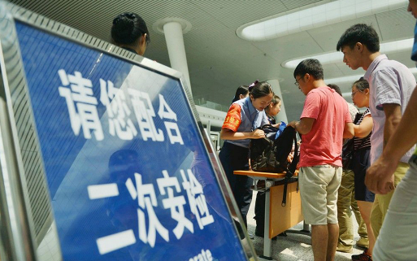
6.1 if 结构

Slide 5

6.1 if 结构

Slide 7
6.1 if 结构
if结构基本语法
if 条件判断 {
代码语句
}

Slide 8
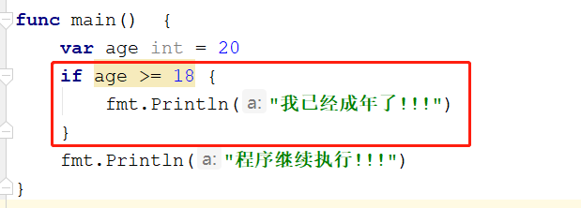
6.1 if 结构

Slide 9
总结
if 基本结构
if 结构执行流程

Slide 10
6.2 if 结构案例

Slide 12
6.2 if 结构案例
输入语文成绩与数据成绩，如果数学成绩等于100分并且语文成绩大于70分,则奖励100元.

Slide 13
6.3 if...else 结构

Slide 15
6.3 if...else 结构
基本语法和执行流程
案例展示

Slide 16
6.3 if...else 结构
if 条件判断 {
代码语句
} else {
代码语句
}

Slide 17
6.3 if...else 结构
问题：小王的考试成绩大于等于90分,那么爸爸奖励他100元钱,否则
的话,爸爸就让小王跪方便面。

Slide 18
总结
if...else 基本结构
if 条件判断 {
代码语句
} else {
代码语句
}
注意else的书写位置
if...else 结构执行流程
适合两种情况下的判断

Slide 19
6.4 if...else 结构案例

Slide 21
6.4 if...else 结构案例
1：输入一个数字，判断是否为偶数，如果是输出"该数是偶数"，否则输出"该数是奇数"。
2：输入公交卡当前的余额，只要超过2元，就可以上公交车；上车以后如果空座位的数量大于0，就可以坐下。

Slide 22
6.5 if...else if 结构

Slide 24
6.5 if...else if 结构
基本语法如下：
if 条件判断 {
要执行的代码段
} else if 条件判断 {
要执行的代码段
} else if 条件判断 {
要执行的代码段
} ……………else {
要执行的代码段
}
Notes:
使用if..else if实现上面的问题

Slide 25
6.5 if...else if 结构
对学员的结业考试成绩评测
成绩 >=90 ：A
90>成绩>=80 ：B
80>成绩>=70 ：C
70>成绩>=60 ：D
成绩<60 ：E
Notes:
这里使用if嵌套完成

Slide 26
总结
if...else if 基本结构
if...else if 结构执行流程
适合多种情况下的判断

Slide 27
6.6 if...else if 结构案例

Slide 29
6.6 if...else if 结构案例
提示用户输入用户名，然后再提示输入密码，如果用户输入的用户名是“admin”并
且密码是“88888”，则提示正确，否则，如果用户名是admin提示密码错误（用户名输入
正确，密码输入错误）,如果密码是“88888”提示用户名错误（密码输入正确，用户名输入
错误）。
。

Slide 30
6.7 if 结构总结

Slide 32
6.7 if 结构总结
if结构基本语法
if 条件判断 {
代码语句
}
if...else 结构
if 条件判断 {
代码语句
} else {
代码语句
}

Slide 33
6.7 if 结构总结
if...else if 结构
if 条件判断 {
要执行的代码段
} else if 条件判断 {
要执行的代码段
} else if 条件判断 {
要执行的代码段
} else if 条件判断 {
要执行的代码段
} ………………else {
要执行的代码段
}

Slide 34
6.7 if 结构总结
应用场景
if 结构适合：一种情况的判断
if...else 结构适合：两种情况的判断或者是判断条件不是很多的情况，可以使用其嵌套
if...else if 结构适合：多种情况判断

Slide 35
6.8 switch 结构

Slide 37
6.8 switch 结构
switch 变量或表达式{
case 值1:
要执行的代码
case 值2:
要执行的代码
case 值3:
要执行的代码
………………………………..
default:
要执行的代码
}
Notes:
输入1，打印星期1，输入2，打印星期2.。。。。。。。。。。。。。。。。。。

Slide 38
总结
switch 基本结构
switch 执行流程

Slide 39
6.9 switch 结构案例

Slide 41
6.9 switch 结构案例
考试成绩大于等于90输出A，大于等于80输出B，大于等于70输出C，大于等于
60输出D，不及格输出E

Slide 42
6.9 switch 结构案例
李四的年终工作评定,如果定为A级,则工资涨500元,如果定为B级,则工资涨200元,
如果定为C级,工资不变,如果定为D级工资降200元,如果定为E级工资降500元.
设李四的原工资为5000,请用户输入李四的评级,然后显示李四来年的工资.

Slide 43
总结
switch另外一种语法结构
swtich {
case 条件1：
要执行的代码
case 条件2：
要执行的代码
case 条件3：
要执行的代码
.......................
default:
要执行的代码
}

Slide 44
总结
if 与switch 都可以实现多分支结构
如果条件非常多时，使用switch结构比较清晰

Slide 45
if与switch综合应用案例
请用户输年份,再输入月份,输出该月的天数.(需要考虑闰年)
闰年的判定(符合下面两个条件之一)
年份能够被400整除.(2000)
年份能够被4整除但不能被100整除.(2008)

Slide 46
if与switch综合应用案例
总结：
某个case 后面跟着的代码执行完毕后，不会再执行后面的case，而是跳出整个switch结
构， 相当于每个case后面都跟着break(终止)，但是如果我们想执行完成某个case后，强制
执行后面的case,可以使用fallthrough。
switch结构和if结构是可以结合来使用的，可以根据具体的问题具体分析，灵活来应用

Slide 47
6.10 分支结构总结

